Slide 1
Gestión de Riesgos en Contrataciones Públicas

Slide 2

Enfoque de la Gestión de Riesgos en la Contratación Pública
Artículo 6 de la LGCP
Procesos dinámico y transversal
Acciones proactivas de la Entidad
Decisiones informadas para la finalidad pública
Finalidad pública

Slide 3



Anexo I del RLGCP
Riesgo
Evento o condición incierta inherente a cualquier contratación.
La combinación de efecto y probabilidad puede incluso llevar a la decisión de no continuar con la contratación.
📄 Documento que incluye:
Roles y responsabilidades de los involucrados
Dueños de cada riesgo
Metodología para identificar, evaluar y controlar riesgos
Matriz de gestión de riesgos
📅 Además contiene:
Calendario de actividades para la gestión de riesgos.
Herramientas a utilizar:
Matrices
Registros de alerta temprana
Simulaciones
🔐 Objetivo: asegurar una gestión de riesgos eficaz y acorde a la complejidad del proyecto.

Slide 4


REQUERIMIENTO
ESTRATEGIA DE CONTRATACION
MATRIZ DE RIESGOS
COMITÉ DE RIESGOS
EXPEDIENTE DE CONTRATACION
Art. 44 del RLGCP
Art. 46.1 del RLGCP
Art. 128 y Art. 156 del RLGCP
Art. 156 del RLGCP
🔍Identificación y evaluación inicial de riesgos.
👥Análisis de responsabilidades.
📄Integración en el requerimiento.
📊Análisis integral (DEC).
🎯Asignación correcta de riesgos.
✏️Ajustes al requerimiento (DEC).
¿Cuándo es obligatoria la Gestión de Riesgos?
✔️ Bienes y servicios estratégicos
✔️ Consultorías de obras y obras avanzadas
¿Qué debe incluir?
Identificación de riesgos.
Análisis cualitativo y cuantitativo
Responsables asignados
Importante
📁 Forma parte del expediente de contratación.
📌Aplica si: Obras o consultorías de obras > S/ 50 millones
Funciones principales
🔎 Supervisa la gestión de riesgos en las 3 fases.
✅ Aprueba nuevos riesgos y oportunidades.
🚨 Seguimiento de alertas tempranas.
🎯 Asegura una gestión efectiva y oportuna.
Requerimiento con riesgos identificados
Estrategia con perfil y asignación de riesgos
Matriz obligatoria (según segmentación)
Comité ( si supera S/ 50 millones)
Gestión activa de riesgos desde el inicio hasta la ejecución
⚠️ Resolución Directoral N° 0037-2025-EF/54.01, que modifica la “Guía de Actuaciones Preparatorias y el Formato de Estrategia de Contratación” aprobados por la Resolución Directoral N° 0018-2025-EF/54.01.

Slide 5
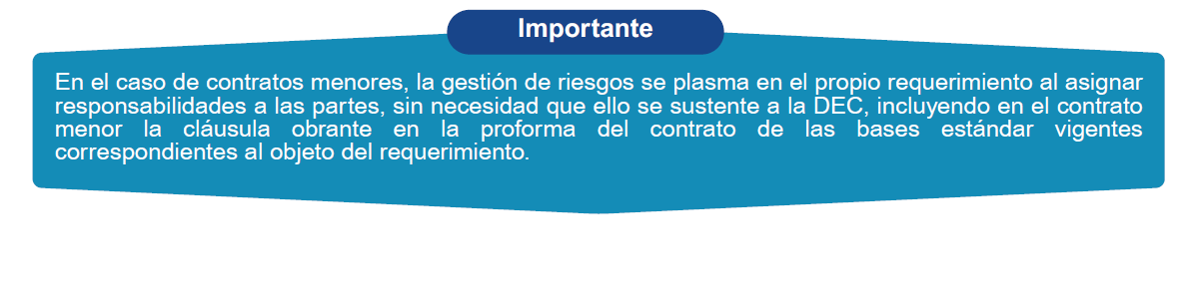
Gestión de riesgos en contratos menores
Fuente: Guía de Actuaciones Preparatorias - DAGA

Slide 6

Gestión de Riesgos en Bienes, Servicios, Obras y Consultoría de Obras
Aspectos técnicos
De acuerdo al Artículos 128 y 156 del Reglamento de la Ley N.º 32069, la Gestión de Riesgos es obligatoria en las actuaciones preparatorias.
Consecuencias por incumplimiento
Omisión o deficiente gestión → inobservancia del Reglamento..
Puede afectar la integridad del expediente y la estrategia de contratación.
Se plasma en una Matriz de Riesgos, elaborada por el área usuaria y la DEC.
Debe contener:
Identificación de riesgos.
Asignación de responsables.
Análisis cualitativo y cuantitativo.
La matriz se incorpora en la Estrategia de Contratación para garantizar trazabilidad.
Afecta la aplicación del principio de valor por dinero y la gestión eficiente del proyecto.
Para la elaboración y aplicación de la matriz de riesgos, las entidades contratantes podrán utilizar metodologías o estándares reconocidos a nivel internacional o, en su defecto, aplicar metodologías propias.

Slide 7
Gestión de Riesgos en Bienes y Servicios Segmentados como Estratégicos
Pregunta:
¿Resulta obligatorio elaborar la matriz de Gestión de Riesgos? ¿qué elementos debe comprender dicha gestión?
Casuística N° 1

Slide 8
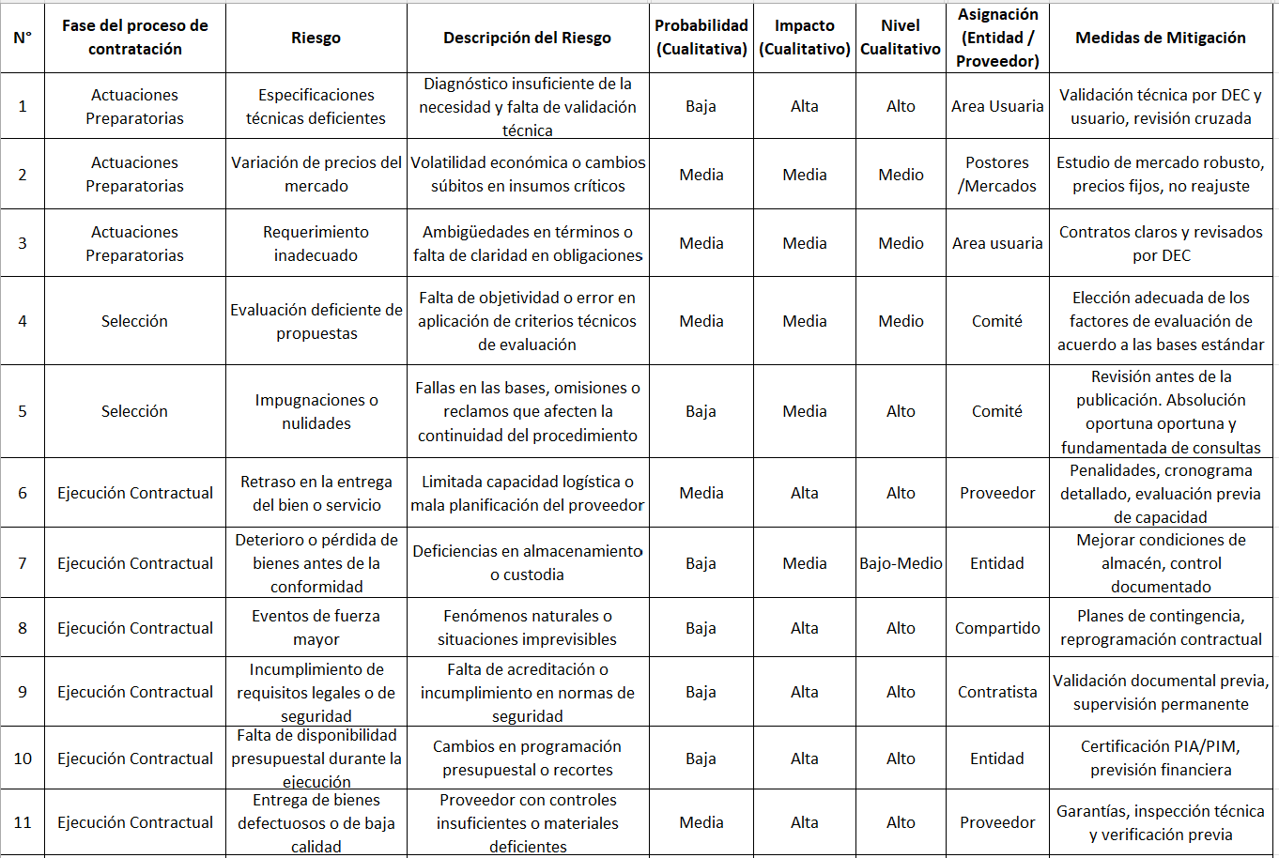
Bienes y Servicios Segmentados como Estratégicos
Ejecución Contractual
Ejemplo de matriz de gestión de riesgos:

Slide 9
Gestión de Riesgos en Proyectos Segmentados como Avanzados
Pregunta:
En el caso de un proyecto segmentado como avanzado, ¿resulta obligatorio elaborar la matriz de Gestión de Riesgos? ¿qué elementos debe comprender dicha gestión?
Casuística N° 2

Slide 10
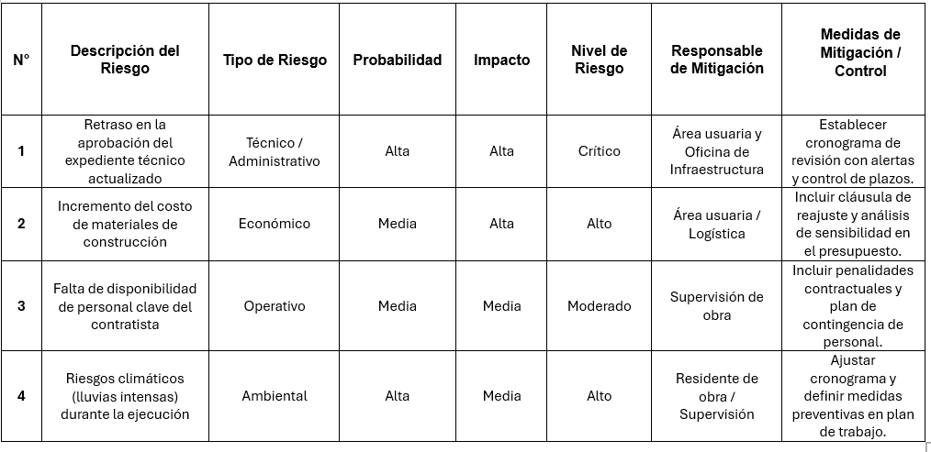
Gestión de Riesgos en Proyectos Segmentados como Avanzados
Ejemplo de matriz de gestión de riesgos:

Slide 11
Conformación del Comité de Gestión de Riesgos
Pregunta:
Con relación al Comité de Gestión de Riesgos descrito en el artículo 156 del Reglamento, ¿existe un número mínimo o máximo de integrantes para su conformación? Asimismo, ¿qué áreas deben participar en dicho comité?
Casuística N° 2

Slide 12

Conformación del Comité de Gestión de Riesgos
Fundamento normativo:
Art. 156 del Reglamento de la Ley N.º 32069 Establece la obligación de contar con un Comité de Gestión de Riesgos para proyectos con monto referencial > S/ 50 000 000.
Respuesta técnica:
No existe número mínimo o máximo de integrantes establecido.
La Directiva de la DGA definirá su composición, funciones y conformación (aún pendiente de aprobación).
Se recomienda que cada Entidad defina su estructura interna, garantizando representación de:
Área usuaria o técnica estratégica.
Dependencia Encargada de las Contrataciones (DEC).
Oficina de Planeamiento o Presupuesto.
(Opcional) Oficina de Control Interno.
Debe aplicarse un enfoque de valor por dinero, transparencia y gestión por resultados.

